Slide 1
前半のじゅんび
（始まる前にまわりの先生に協力してもらってやっておいてください）
インターネットをひらく
URLに rumihirabayashi.com/ict を入力する
パスワードを入力する
「学校のノートテンプレート」という文字のところをクリックして，ファイルをダウンロードする
「保存」をクリック
パスワード： 1111

Slide 2
渋谷区ICT活用プログラム タブレットPCで読み書き計算を 楽に楽しく② 〜ノートテイク〜
東京大学先端科学技術研究センター
人間支援工学分野

Slide 3
前
席は３人ずつつめてね
有坂
小山
本多
秋根
井沢
侭田
安藤
太田
井上
兵頭
山本
小澤
中谷
満山
野扖
福澤
小林
浅見
中村
寺井
石原
割田
野口
保護者
Notes:
しょう５ー中学生

Slide 4
前
席は３人ずつつめてね
太田
大塚
南部
沼尻
小太刀
柳谷
下瀬川
大東
吉田
西村
齊藤
白鳥
野澤
高橋
星野
窪田
竹本
井之上
三田
工藤
柴田
山野
天野
保護者
Notes:
しょう３ー４

Slide 5
今日の流れ
ガイダンス
今日やることの説明
スタッフの自己紹介
ノートテイク講座①
（休けい）
ノートテイク講座②
まとめ

Slide 6
ガイダンス
今日やることの確認
担当スタッフの自己紹介

Slide 7
スタッフの自己紹介

Slide 8
パワーポイントでノートをとろう
ノートテイク①

Slide 9
パワーポイントで 自己紹介を つくってみよう
パワーポイントをひらく
ホーム＞スライド＞レイアウト
左のようなスライドをえらぶ
文字と写真をいれて，自己紹介をつくる

Slide 10
平林ルミ
すきなたべものは，チョコレートです。

Slide 11
スライドマスターでつくった ノートをつかってみよう
ダウンロードフォルダを開く
「学校のノートテンプレート」をダブルクリック
編集を有効にする
ホーム＞新しいスライド＞こくばん（たて）をクリック

Slide 12
タブレットでらくらくノートテイク
パワーポイントでノートをとる
スライドマスター機能が便利
テンプレートが自分でつくれるよ
9月5日（水）

Slide 13
やってみよう タブレットで 国語のノートをとる

Slide 14
ミュラー・リヤー錯視（さくし）
同じ長さの線分に内向きの羽と外向きの羽ををつけると
内向きはみじかく
外向きはながくみえる
9月5日

Slide 15
きゅうけい
あめを1人，1つもらえます！

Slide 16
算数・数学のノートを タブレットでとるには？

Slide 17
スライドマスターでつくった ノートをつかってみよう
ダウンロードフォルダを開く
「学校のノートテンプレート」をダブルクリック
編集を有効にする
ホーム＞新しいスライド＞こくばん（よこ）をクリック

Slide 18
タブレットで算数・数学のノートをとる
・数式はどうすればいいの？
→数式入力パネルを使ってみよう
・図形はどうすればいいの？
→ペンと「図形に変換」機能をつかってみよう
・計算が苦手な場合はどうすればいいの？
→電卓をつかってみよう

Slide 19
やってみよう タブレットで算数・数学のノートをとる

Slide 20
図形のめんせき
9月5日
右の図形のめんせきをもとめるには？
どの公式をつかったらとけるかな，ペン機能をつかって公式に丸をつけよう
数式入力パネルをつかって，式を書いてみよう
電卓をつかってといて，答えを打ち込もう
Notes:
https://www.manabinoba.com/math/6520.html

Slide 21
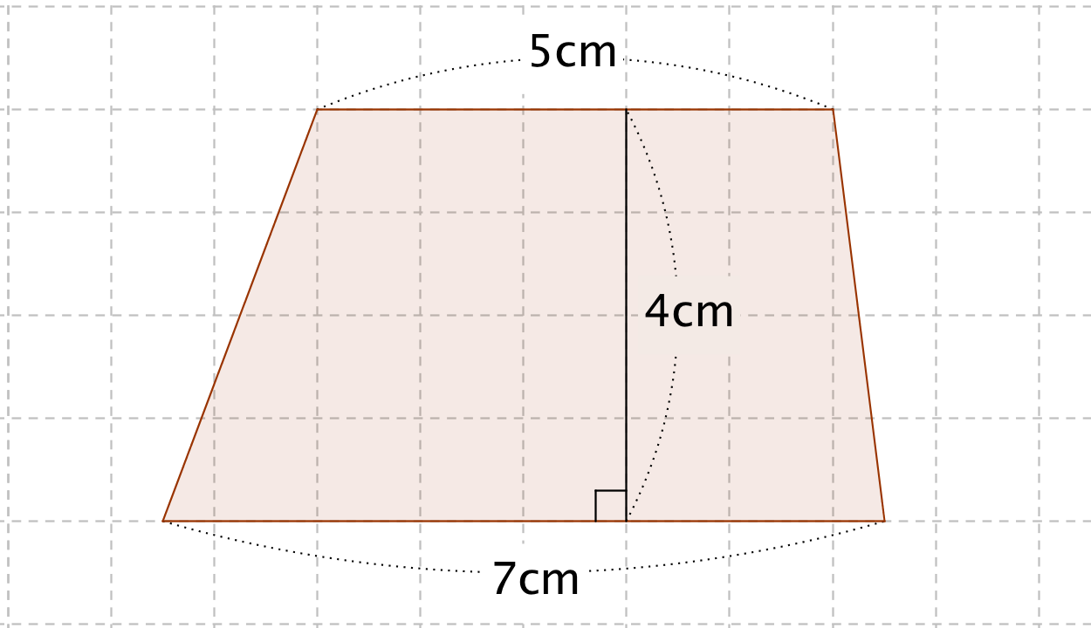
図形のめんせき
9月5日
右の図形のめんせきをもとめるには？
どの公式をつかったらとけるかな，ペン機能をつかって公式に丸をつけよう
数式入力パネルをつかって，式を書いてみよう
電卓をつかってといてみよう
Notes:
https://www.manabinoba.com/math/6520.html

Slide 22
図形のめんせき
9月5日
右の図形の黒い部分のめんせきをもとめるには？
どの公式をつかったらとけるかな，ペン機能をつかって公式に丸をつけよう
数式入力パネルをつかって，式を書いてみよう
といてみたいひとは，電卓をつかってといてみよう
Notes:
https://www.manabinoba.com/math/6520.html

